Slide 1
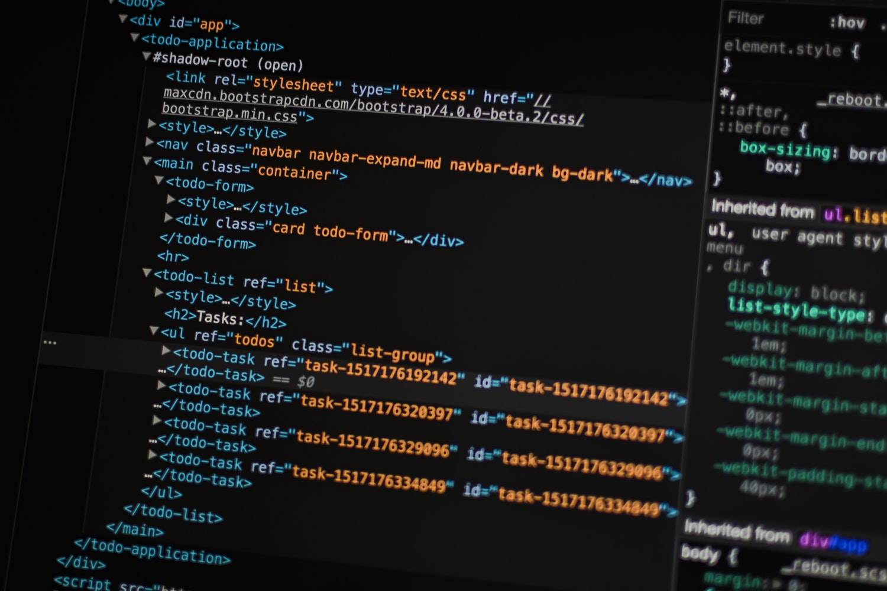

Християн Тачев – 12в клас – Професионална гимназия по телекомуникации
Кристиан Христов – 12в клас – Професионална гимназия по телекомуникации

Slide 2

Цели
Визуализация и оптимизация на работния процес.
Подобрение на екипната работа.
Точно поставени критерии стимулиращи продуктивността.

Slide 3



Какви технологии са използвани във FLEXBOARD
React JS е популярна на JavaScript за изграждане на потребителски интерфейси, разработена от Facebook, която позволява на разработчиците да създават компоненти на потребителския интерфейс за многократна употреба и ефективно да управляват актуализациите на потребителския интерфейс.
ASP.NET Web API е рамка за изграждане на HTTP услуги, които могат да се използват от широк кръг клиенти, включително браузъри и мобилни устройства, с помощта на рамката ASP.NET, която позволява на разработчиците лесно да изграждат RESTful API.
CSS е език за оформяне на стилове, който се използва за описване на представянето на документ, написан на език за маркиране, например HTML, и позволява на разработчиците да контролират оформлението, външния вид и визуалните ефекти на уеб страниците.

Slide 4

Какви проблеми срещнахме при реализацията?
Изпитахме сложност при релациите между моделите, валидацията на потребиля при вход и регистрация в сайта и попълването на базата данни с валидна информация.

Slide 5
Секциите в сайта?
Регистрация на потребителя:
Това е секция позволяваща на потребител да създаде свой акаунт с цел използване на сайта.
Вход на потребителя:
Позволява на потребителя да влезне във вече съществуващият си профил.
“Home”:
Началната страница на уебсайта
Визуализация на проекти:
Тази секция позволява на потребителя да види всички проекти в които е участник.

Slide 6
Описание на приложението
Проложението “Flexboard” може да бъде достъпено на домейн https://kanbanflexboard.eu/.
За да използвате функционалността на сайта трябва да имате създаден акаунт, след което можете да: Създавате проекти или да се присъединявате към тях, да създавате и работите по задачи, и да взаимодействате със свой колеги работещи по подобни проблеми. Приложението е предназначено като инструмент за управление на проекти, който има за цел да помогне на екипите да визуализират работния си процес и да оптимизират производителността си.

Slide 7

Благодаря!

